Slide 1

Laboratoire 1: KPI
Par Laurent Vuillon

Slide 2
Construction des indicateurs
La construction des indicateurs nécessite une attention particulière afin de répondre au véritable besoin du décideur qui ne correspond pas toujours au besoin qu'il exprime. Nous allons découvrir une démarche permettant de comprendre en profondeur la nature des décisions qui seront prises afin de construire les indicateurs les plus pertinents possibles.
L’indicateur, élément fondamental du tableau de bord
Du récit utilisateur à l’indicateur

Slide 3
L’indicateur, élément fondamental du tableau de bord
Différents types d’indicateurs peuvent se retrouver dans les tableaux de bord. Mais n’oubliez pas, dans tous les cas un indicateur doit être valorisable, c’est à dire permettre de prendre une décision ou de mener une action.
Les indicateurs de pilotage : ils permettent de mesurer un niveau de déploiement (d’une stratégie, d’un plan d’action).
Les indicateurs de performance : ils permettent de mesurer l’atteinte des objectifs.
Les indicateurs d’efficience : ils permettent de mesurer l’atteinte des objectifs en fonction des ressources consommées.
Les indicateurs d’éclairage : utilisés plutôt dans les tableaux de bord opérationnels, ils donnent des informations factuelles sur une période donnée pour permettre à un utilisateur de définir les actions à mener.
Les indicateurs de tendance : permettent de projeter des informations factuelles sur la durée en mettant en évidence une potentielle incidence sur l’avenir, ils permettent d’anticiper les évolutions.
À noter que les indicateurs peuvent tout aussi bien être financiers que non financiers (qualité, ressources humains ou techniques etc.).

Slide 4
Du récit utilisateur à l’indicateur
La rédaction de récits utilisateurs réunis au sein d’un document nommé Product Backlog est une méthode pour formaliser les attentes et les contraintes pour le développement d’un projet. Cette méthode vient du domaine de la gestion de projet agile où la rédaction d’un cachier des charges n’est parfois pas nécessaire ou bien après la rédaction du cahier des charges du projet (qui définit un périmètre) afin d’exprimer de manière claire les besoins métiers.
En Business Intelligence, les récits utilisateurs sont utilisées afin de pouvoir s’assurer d’une bonne compréhension des indicateurs nécessaires aux décideurs et de la nature des décisions à prendre afin de produire les tableaux de bord répondant au mieux aux besoins.

Slide 5
Structure d’un récit utilisateur
En tant que [utilisateur-type], je désire [une fonctionnalité] afin de [finalité] :
utilisateur-type : il doit correspondre à un rôle / une fonction clairement identifiable (le responsable marketing, le directeur des ressources humaines, un responsable des ventes, etc.). La description de l’utilisateur-type doit être cohérente avec la fonctionnalité spécifiée et la nature des décisions pouvant être prises.
fonctionnalité : il s’agit d’un besoin en termes d’analyse d’un phénomène ou d’analyse de la performance d’un processus (la satisfaction client, les performances des ventes, etc.). Si un indicateur est précisé (nombre de plaintes, chiffre d'affaires etc.) il ne doit pas être seul, il doit s’agir d’une précision qui vient compléter le besoin.
finalité : il s’agit d’expliciter en quoi le besoin énoncé vient accompagner l’utilisateur-type pour prendre des décisions afin d’atteindre les objectifs fixés par la stratégie de son entreprise.

Slide 6
Méthode
Les indicateurs que vous allez construire doivent permettre de répondre aux fonctionnalités attendues dans les récits utilisateurs.
Dans un premier temps, les récits utilisateurs ont permis d’établir un dialogue avec votre client et d’exprimer clairement en langue naturelle leurs besoins. Dans un second temps, vous allez construire un tableau associant les différents récits utilisateurs aux indicateurs et à des objectifs ciblés. Vous serez peut-être mené à découper les récits utilisateurs d’origine qui seraient trop complexes.
La finalité doit permettre d’identifier les actions ou les décisions que l’on peut mettre en œuvre après l’analyse du tableau de bord.
Les fonctionnalités de nos récits utilisateurs vont devoir maintenant être déclinées en indicateurs :
Gardez en tête la finalité.
Passez en revue les différents types d’indicateurs pour vous demander si chacun d’eux est ou non pertinent dans votre contexte.
Spécifiez si un objectif numérique peut être ciblé, c’est le cas pour certains indicateurs (pilotage, performance, efficience …).

Slide 7
Si le client a tenu à préciser un certain nombre d’indicateurs (que vous avez gardé en annexe), vous devez maintenant les reconsidérer au regard des finalités et fonctionnalités identifiées. Vous pourrez ainsi ajouter l’indicateur à l’endroit pertinent ou l’améliorer voire encore le rejeter.
Dans tous les cas, vous devrez justifier votre choix et convaincre le client du bien-fondé de votre décision. Si celle-ci n’est pas suffisamment argumentée, il pourrait vous contraindre à créer son indicateur en opposition avec l’équipe de conception (ce qui reste mauvais pour le déroulement du projet).

Slide 8
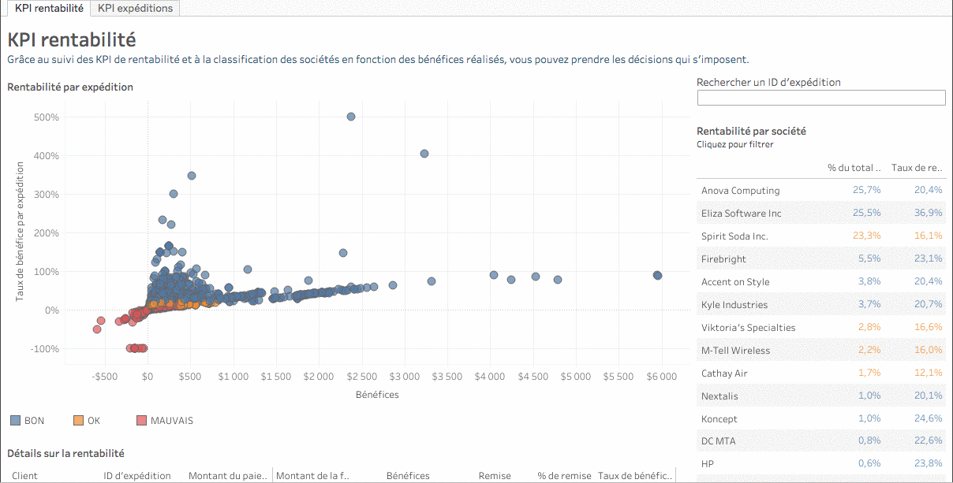
KPI par type d'activité
Les indicateurs de performance commerciale déterminent les activités les plus rentables de l'entreprise
Exemples de KPI commerciaux
Taux de fidélité
Nombre de nouveaux clients
Délai de transformation ou cycle de vente
Nombre de prospects et taux de transformation
Nombre de commandes annulées

Slide 9
Les indicateurs de performance organisationnelle
Ils sont particulièrement présents dans les services RH. Ils ont comme objectifs de mesurer les coûts de la masse salariale et de rendre compte de sa productivité globale. Ils servent également à diagnostiquer et mesurer le retour sur investissement des stratégies de ressources humaines.
Turnover RH
Nombre de candidats
Taux de survie à l'essai
Taux d'absentéisme
Taux d'accidents du travail
Taux de roulement

Slide 10
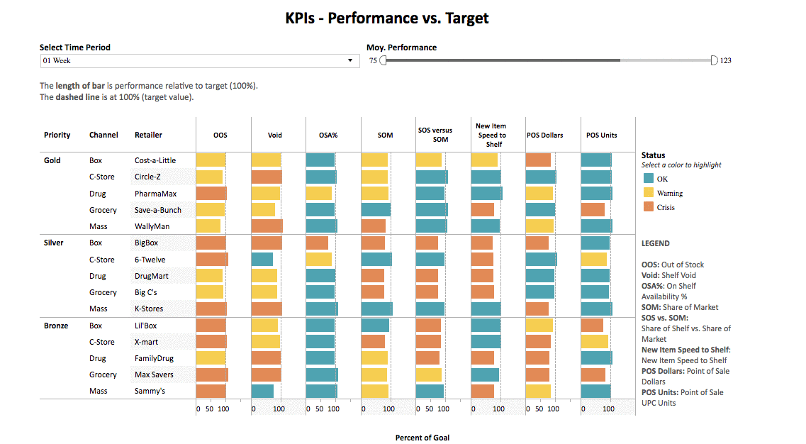
Les indicateurs de performance financiers

Slide 11
KPI pour le e-commerce
Taux d'abandon du panier d'achat
Coût des articles vendus
Trafic du site Web
Nombre de visiteurs uniques et nombre de visiteurs récurrents
Temps passé sur le site de e-commerce
Nombre d’évaluations de produits
Pages consultées par visite individuelle
Trafic du blog
Taux de clics des campagnes de publicité
Taux de performance des campagnes d'affiliation Nombre d'évaluations de produits
Volume de trafic au coût par clic
Nombre d'e-mails envoyés au service client
Nombre d'appels au service client
Nombre de sessions de chat ouvert avec le service client Temps moyen de résolution

Slide 12
KPI pour la gestion de projet
Tâches créées vs Tâches résolues
Âge moyen des tâches
Temps moyen de traitement d'une tâche Indice de performance des prévisions
Respect des délais
Pourcentage de réalisation des objectifs Taux d'erreur
Nombre de questions complémentaires
Niveau de motivation
Taux d'accomplissement

Slide 13
Exemple
Récit utilisateur :
En tant que membre de l’Assemblée Permanente des Présidents des Commissions locales de l’eau de Bretagne (APPCB), je désire visualiser le niveau en pesticides pour chaque région française et identifier les stations hors-norme afin de pouvoir évaluer l’efficacité des politiques mises en oeuvre et de pouvoir comparer leurs résultats entre régions.
Ce récit utilisateur permet de produire le tableau suivant. Les informations données par le client sur la méthode d’analyse des eaux ainsi que les normes réglementaires permettent de définir les indicateurs et les objectifs.

Slide 14
Activité | Finalité | Fonctionnalité | Indicateur | Objectif numérique ciblé (si applicable)
Gestion des niveaux de pollution | Évaluer l’efficacité des politiques mises en œuvre | Visualiser le niveau en pesticides dans les régions | Concentration moyenne annuelle (tous pesticides confondus) par région | < 0.1µg/L
 |  | Identifier les stations hors-norme | Concentration moyenne annuelle par pesticide | < 0.1µg/L
Pour un sprint donné, l’analyse des récits utilisateurs à implémenter doit conduire à un tableau complet permettant ensuite de définir une maquette du tableau de bord, comme ci-dessous :
Dans un premier temps il s’agit de définir la représentation visuelle adaptée à chaque indicateur.
Dans un second temps, il s’agit de produire une maquette globale du tableau de bord qui met en oeuvre un principe de structuration cohérent avec les pratiques métiers de votre client.

Slide 15
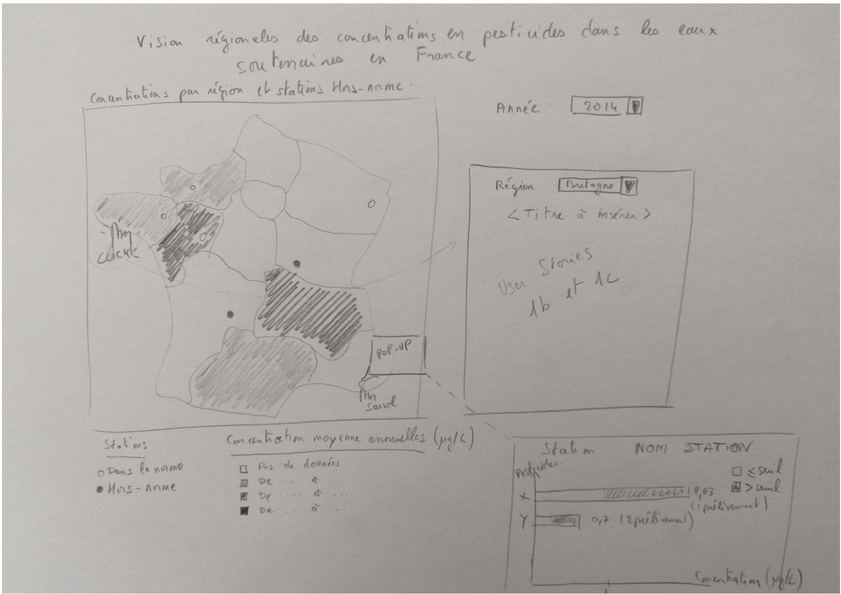

Slide 16
Laboratoire
Trouver un tableau de bord avec 5 KPI pertinents pour le CEO d’IBM.
Discuter des choix et de ce que vous voulez montrer
Faire une simulation des 5 graphiques associés.
Rendre le descriptif des KPI, la justification, le code Python et le tableau de bord sous la forme d’un document Word.

Slide 17
Les données
IBM HR Analytics Employee Attrition & Performance
Codage des données:
Education 1 'Below College' 2 'College' 3 'Bachelor' 4 'Master' 5 'Doctor'
EnvironmentSatisfaction 1 'Low' 2 'Medium' 3 'High' 4 'Very High'
JobInvolvement 1 'Low' 2 'Medium' 3 'High' 4 'Very High’
JobSatisfaction 1 'Low' 2 'Medium' 3 'High' 4 'Very High'
RelationshipSatisfaction 1 'Low' 2 'Medium' 3 'High' 4 'Very High’
WorkLifeBalance 1 'Bad' 2 'Good' 3 'Better' 4 'Best'

